Slide 1
به نام خدا
چرا ازدواج میکنیم

Slide 2
R
ازدواج یک قله است می خواهیم فتح کنیم.برای رسیدن به موفقیت و فتح قله داشتن همراهی مناسب بهتر است.
چرا؟؟؟
اشتباه و خطاها
کمک کردن
روحیه
5
3
1
2
4
6
خستگی
ایمنی
خطرات راه

Slide 3
حالا کسی بگوید برای چی ازدواج میکنیم بگوییم برای کوه نوردی؟
برای چی ازدواج میکنیم
رسیدن به رشد و کمال
نیاز به همراهی و همدلی
رشد کنیم و رشد بدیم خوشبخت شویم وخوشبخت بکنیم
دوری از گناه
باعث ارامش
پایان محرومیت
افزایش مسئولیت پذیری
افزایش روزی
رفع نیاز جنسی
رفع نیاز روحی روانی

Slide 4
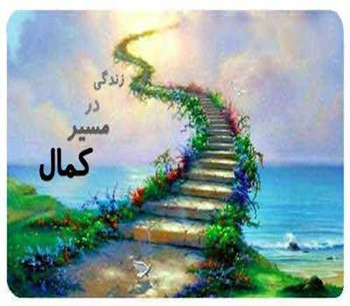
R
ازدواج : رسیدن به رشد و کمال،یار و همدمی برای روح
رشد کنیم و رشد بدیم
خوشبخت شویم وخوشبخت بکنیم
رسیدن به رشد
و کمال
یار و همدمی برای روح
پیامبر اکرم خطاب به حضرت علی(ع) ایا فاطمه (ص)همسر مناسبی برای شما هست حضرت علی فرمودند فاطمه بهترین یار برای بندگی خدا است
دنبال یار و همدمی برای روح بگردیم دنبال یک همراه کسی که دست یکدیگر را بگیریم و بالا بریم از قله های زندگی
رسیدن به کمال پیامبر ص میفرمایند متاهلی که بخوابد ثوابش بیشتر است از یک مجرد که شبانه روز دعا کند

Slide 5
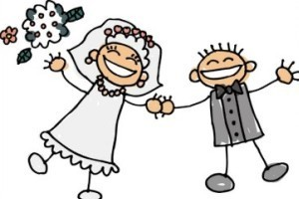
دوری از گناه: ازدواج مارا از خیلی از گناهان و تعرض ها دور میکند
ازدواج باعث ارامش میشود سوره ی نور ایه 21 از جنس خودتان برایتان همسری افریدیم تا به وسیله ی ان به ارامش برسید
دوری از گناه
ازدواج باعث ارامش
ازدواج محدودیت است اقای مطهری : ازدواج اغاز محدودیت نیست پایان محرومیت است
ازدواج محدودیت نیست

Slide 6
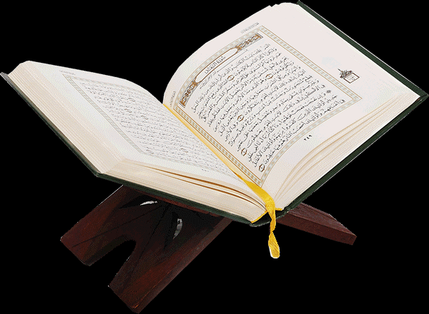
افزایش روزی
زنی به پیامبر اکرم گفت من نمیخواهم ازدواج کنم پیامبر فرمودند چرا
پولی ندارم و نمیخواهم قرض هم بگیرم اگر من بگویم هزار دینار به تو هدیه میدهم،چطور؟ ازدواج میکنی ؟بله .چطور حرف مرا باور میکنی چه جور اعتماد میکنی ؟ شما امام هستید امام که دروغ نمیگوید به من قول بدهید هزار دینار را میدهد من همین الان ازدواج میکنم تو مرا قبول داری خدای من را قبول نداری تو به من اعتماد داری ولی به خدای من اعتماد نداری
مگر خدا در سوره ی نور ایه 32 نگفته است اگر
تنگ دست باشی به فضل و بخشش خودم بی نیازتان کنم خدای شما گششایش گر و داناست

Slide 7
Shiraz . Iran
THE END ☺
ROYA TALEBI

